Slide 1
Arduino软硬件基础

Slide 2
内容提要
Arduino Uno
Arduino IDE
实践：熟悉Arduino Uno
二进制与位运算
作业：用LED灯发送摩斯电码

Slide 3
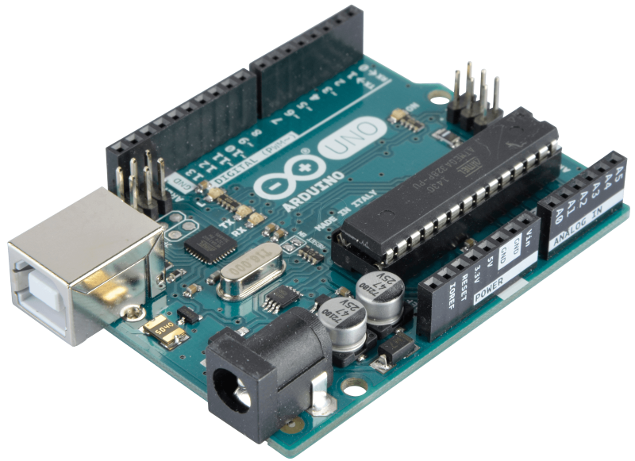
§1 Arduino Uno
微控制单元（Microcontroller Unit，MCU）—— 通常用于底层驱动控制
单片微型计算机（Single Chip Microcomputer）或者单片机。
把中央处理器（CPU）的频率与规格做适当缩减，并将内存、计数器、UART等周边接口，整合在单一芯片上，形成芯片级的计算机，为不同的应用场合做不同组合控制。
手机、PC外围设备、汽车电子、电机、机器臂的控制等，都用到MCU。
Arduino是一款便捷灵活、方便上手的开源电子原型平台。
硬件：各种型号的Arduino板，如 Uno、Nano、Mega 等。
软件：Arduino IDE
官网：https://www.arduino.cc
在线模拟器：https://wokwi.com/arduino

Slide 4
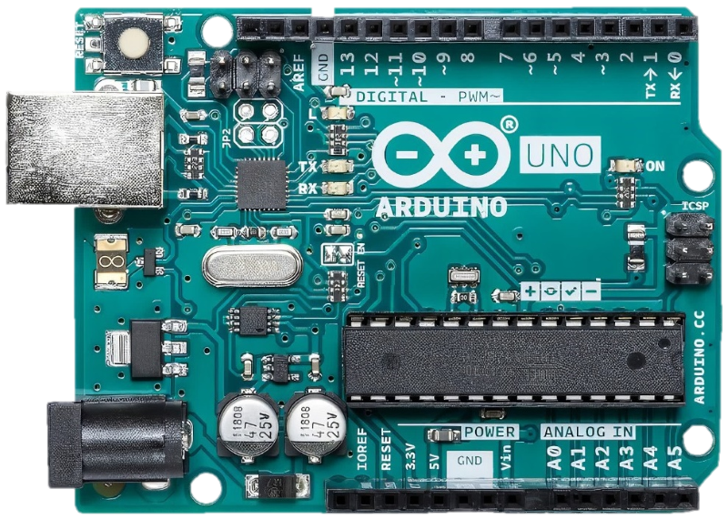
Arduino UNO R3
数字输入输出端口（I/O port）
只有高/低两种电平，即HIGH(1)或LOW(0)。
对应两个状态，如 接通 或 断开。
端口 0 和 1 主要用于串口通信。
端口 3/5/6/9/10/11 可用于 脉冲宽度调制（PWM），等价于模拟输出。
USB接口
供电
与PC通信
模拟输入端口
读取外界模拟电压（0～5 V），转换为 0～1023 的整数（精度为 10 bits）。
电源接口
9V
均以GND(地)为参考（勿忘接地）。
out
in

Slide 5
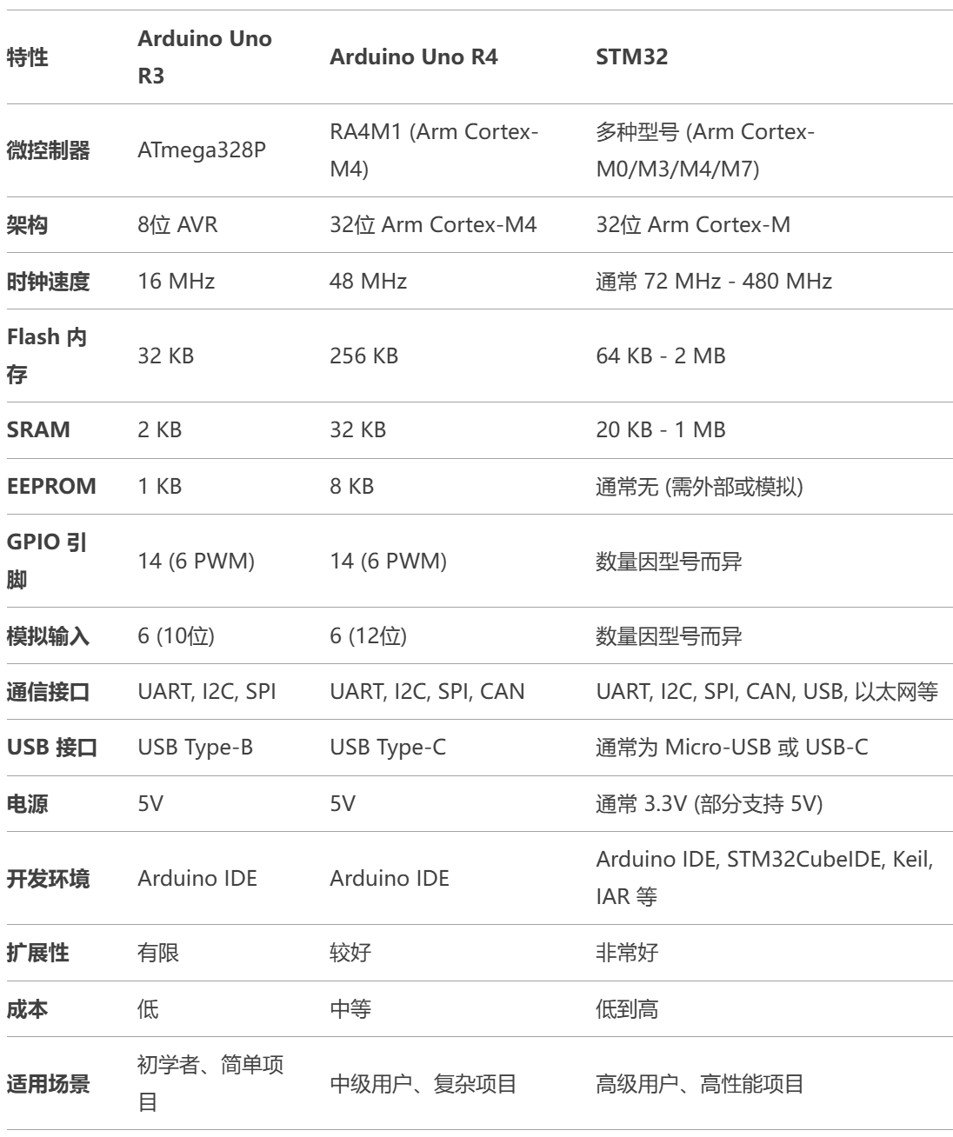
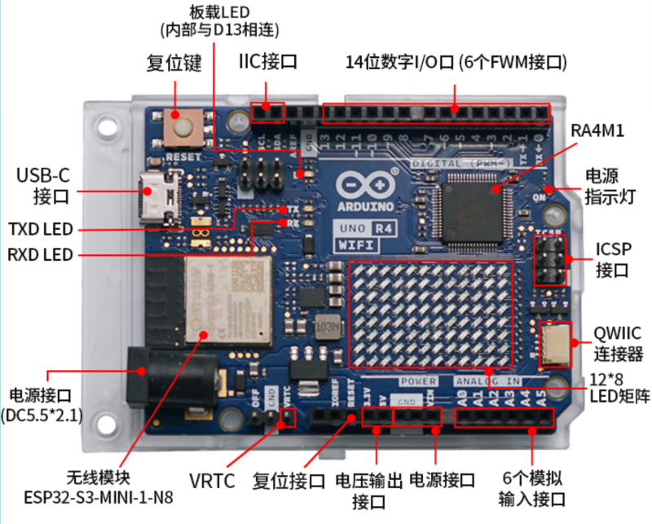
其他MCU
Arduino UNO R4（尺寸同R3）
有Wifi和Minima两个版本
该表由DeepSeek
生成
STM32

Slide 6
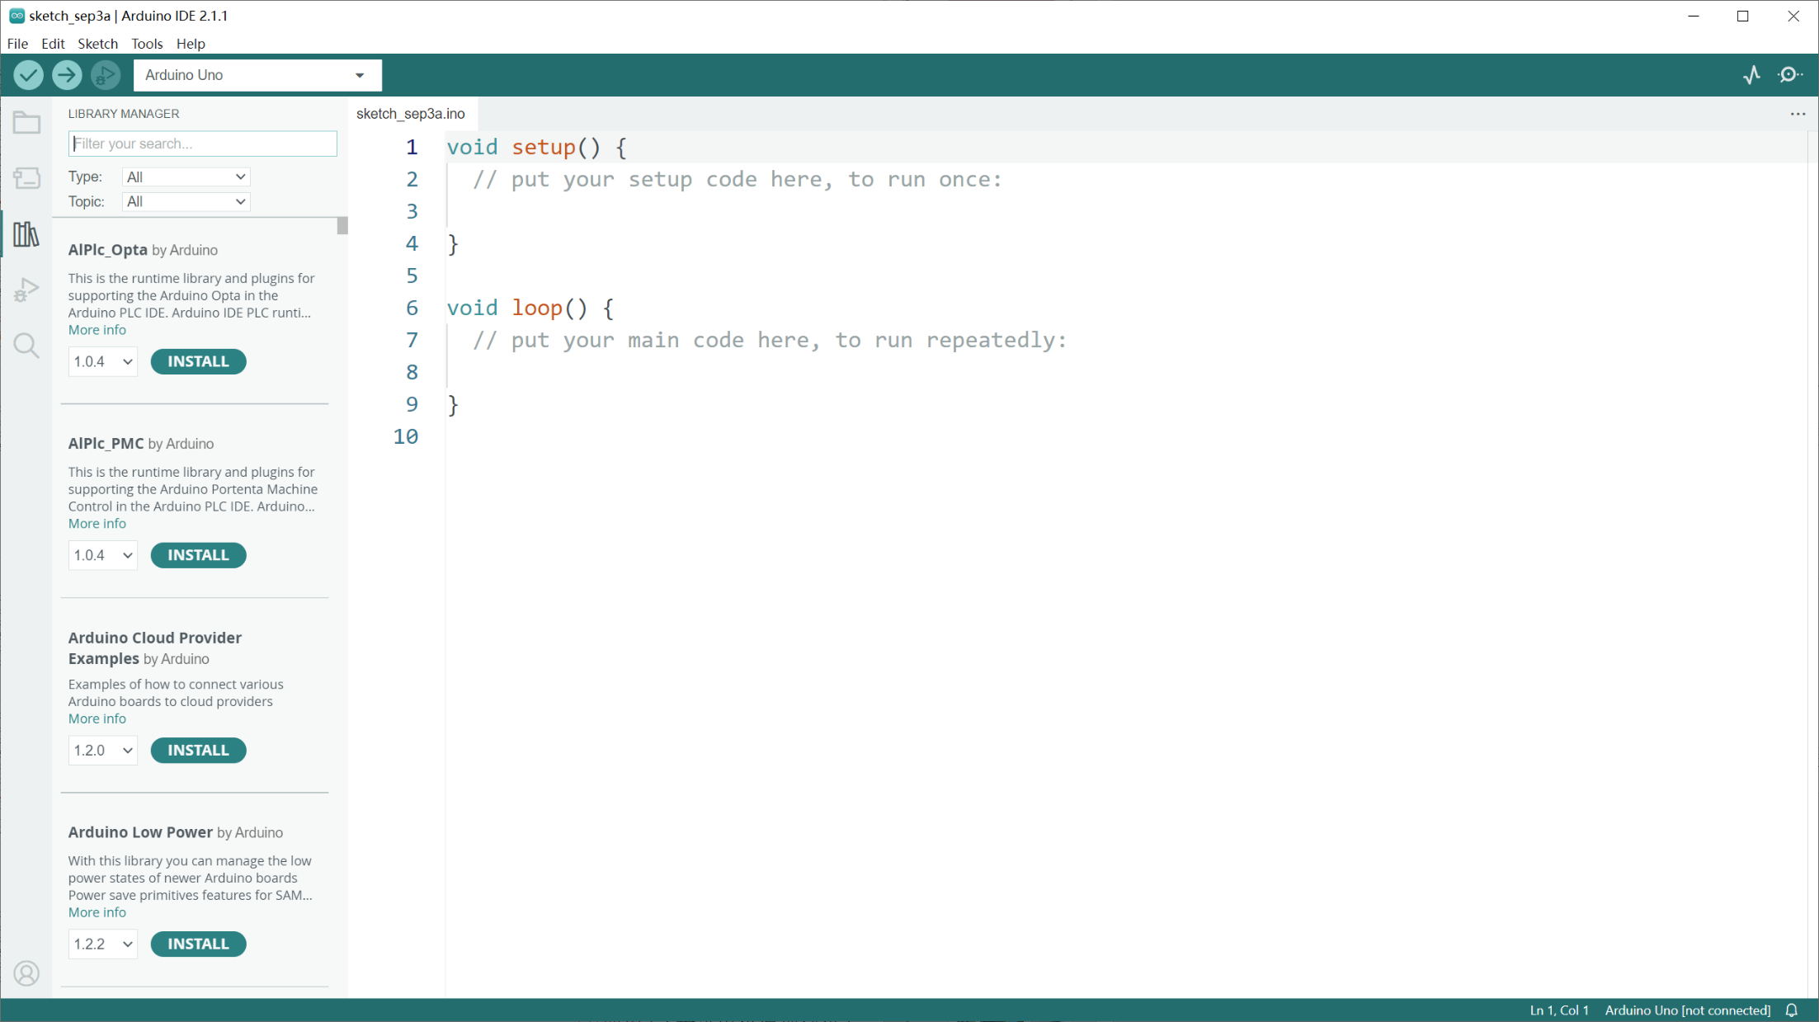
§2 Arduino IDE
仅编译
编译并上传
从官网或eLearning下载
MCU型号与端口选择
上电
库管理器
setup()
代码
C/C++
loop()
setup()：只运行一次的初始化代码
loop()：需反复运行的代码

Slide 7

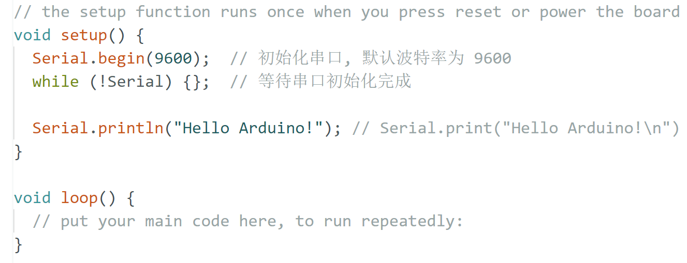
§3 实践：熟悉Arduino Uno
Hello World !
串口：一种数字通信接口。
USB就是一种串口。
w01-s1-helloArduino.ino

Slide 8
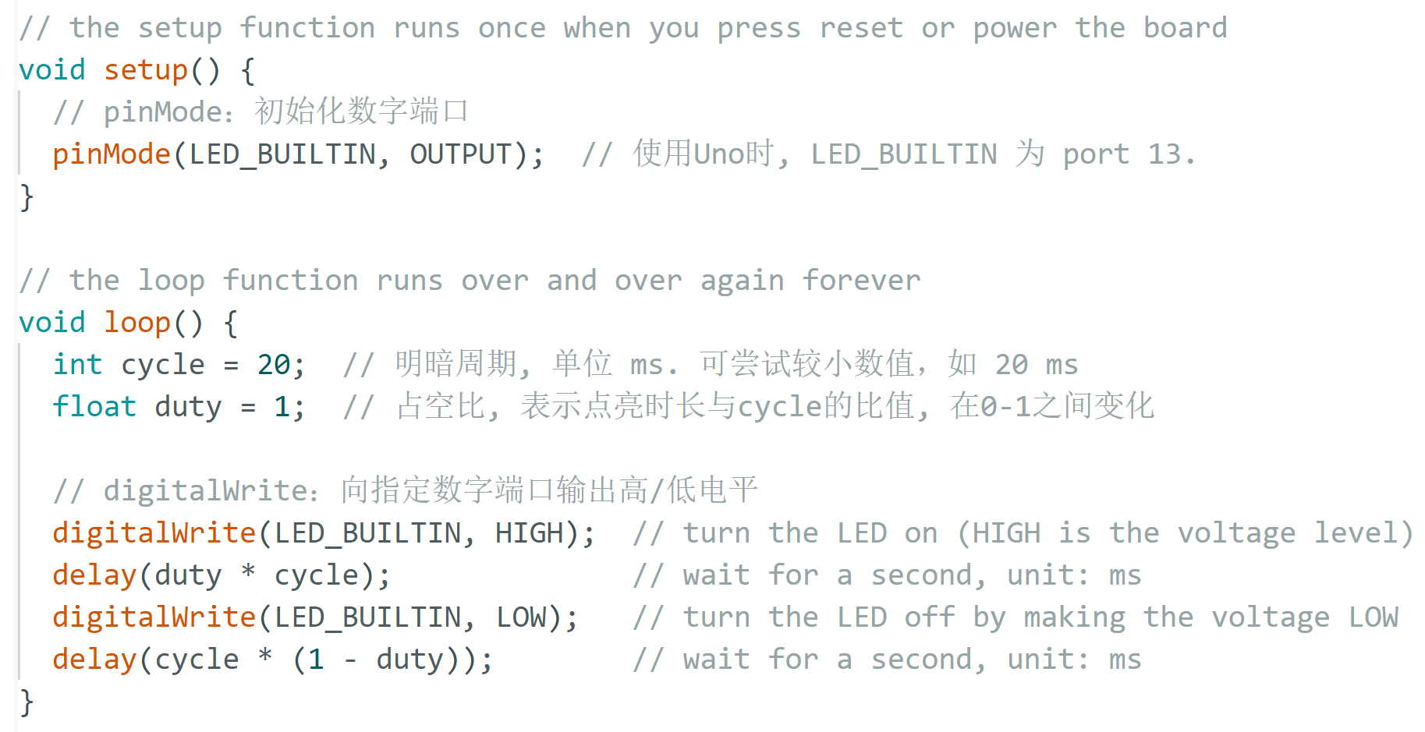
§3 实践：熟悉Arduino Uno
板载LED的闪烁控制
数字端口的用法
固定周期，调整明暗的时长占比。
端口初始化：说明该数字端口用于输入还是输出。只需运行一次。
调节LED的亮度，需反复运行
w01-s2-blink.ino

Slide 9
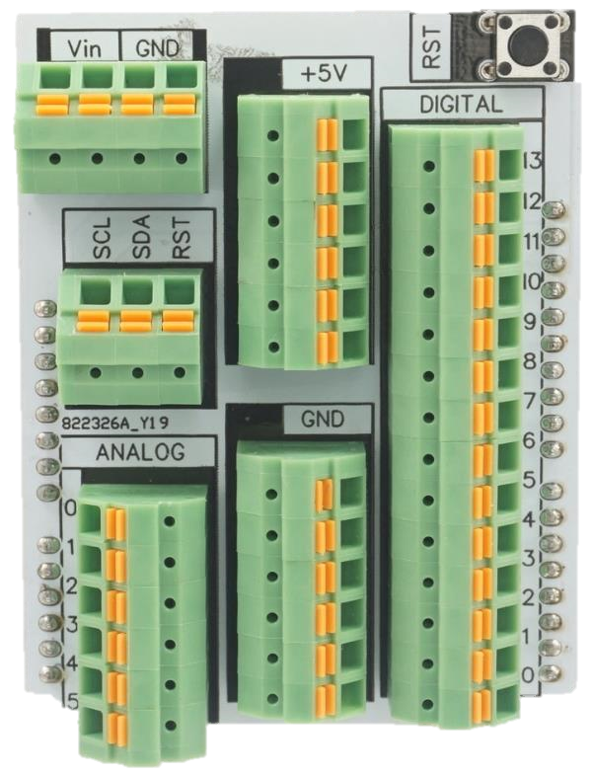
§3 实践：熟悉Arduino Uno
UNO 的接线扩展板
将扩展板插在 UNO 上，便于接线。
接线方法
用一字螺丝刀下压黄色卡簧，直至感觉到弹性；
将剥好的导线插入对应的方形端口；
松开卡簧；
用手拖拽导线，确认接线的牢固程度。
端口
卡簧
该步骤不可省略！

Slide 10
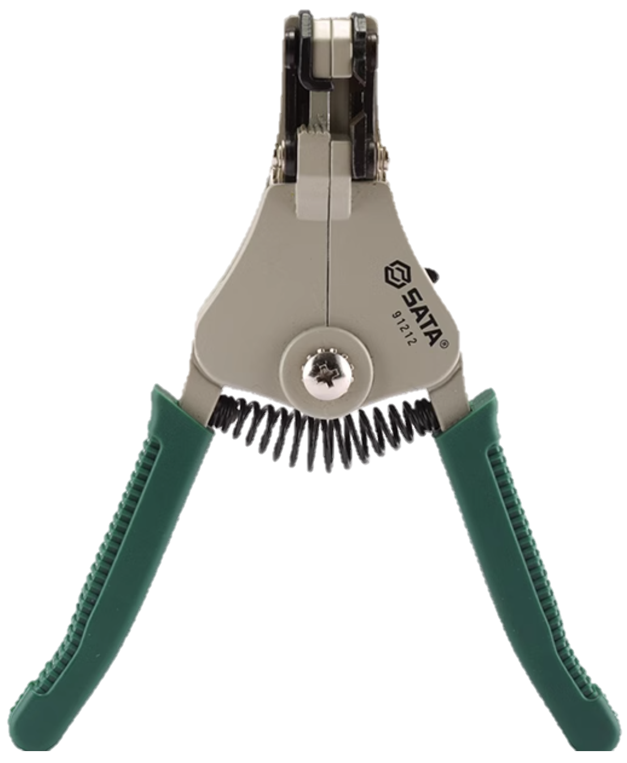
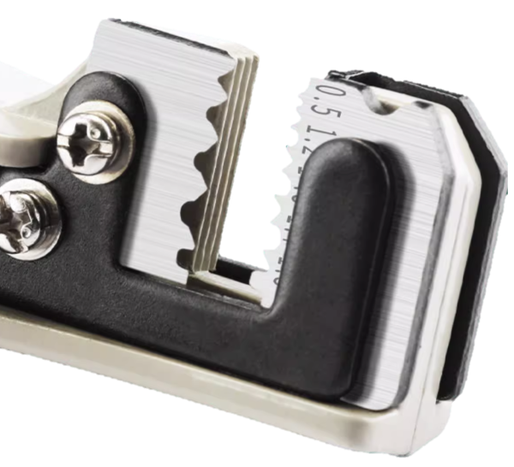
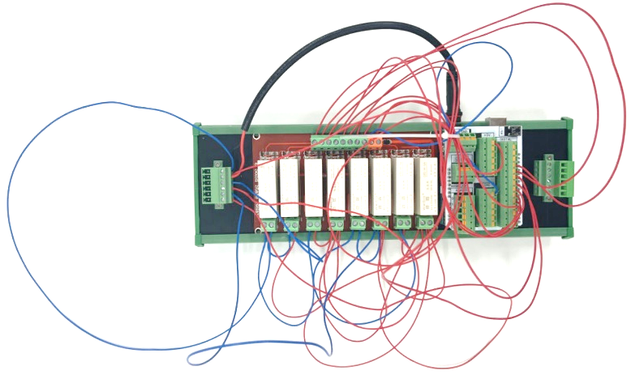

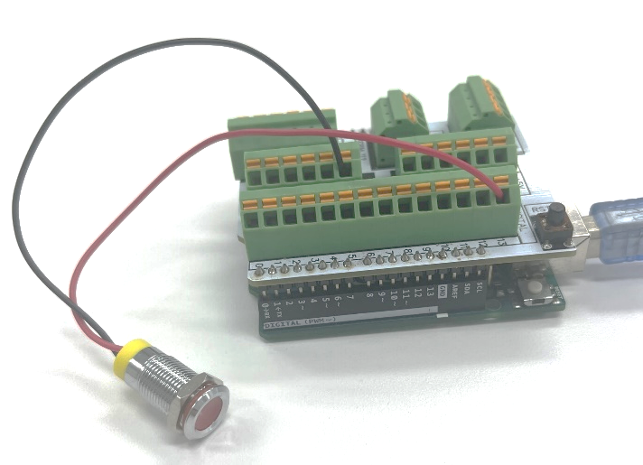
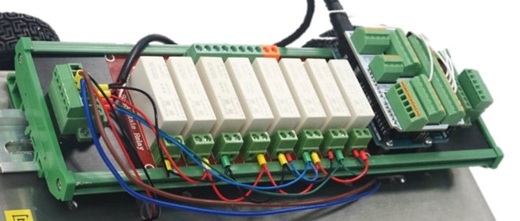
§3 实践：熟悉Arduino Uno
导线的制备要求
根据导线线径，选择剥线钳合适的槽口；
剥出铜芯的长度 5-8 mm 左右；
导线比实际需求略长 1 cm 左右。
导线接入后，必须确认牢固程度，切忌虚接。
外接LED灯的开启和关闭
剥线钳
GND
D13
w01-s2-blink.ino

Slide 11
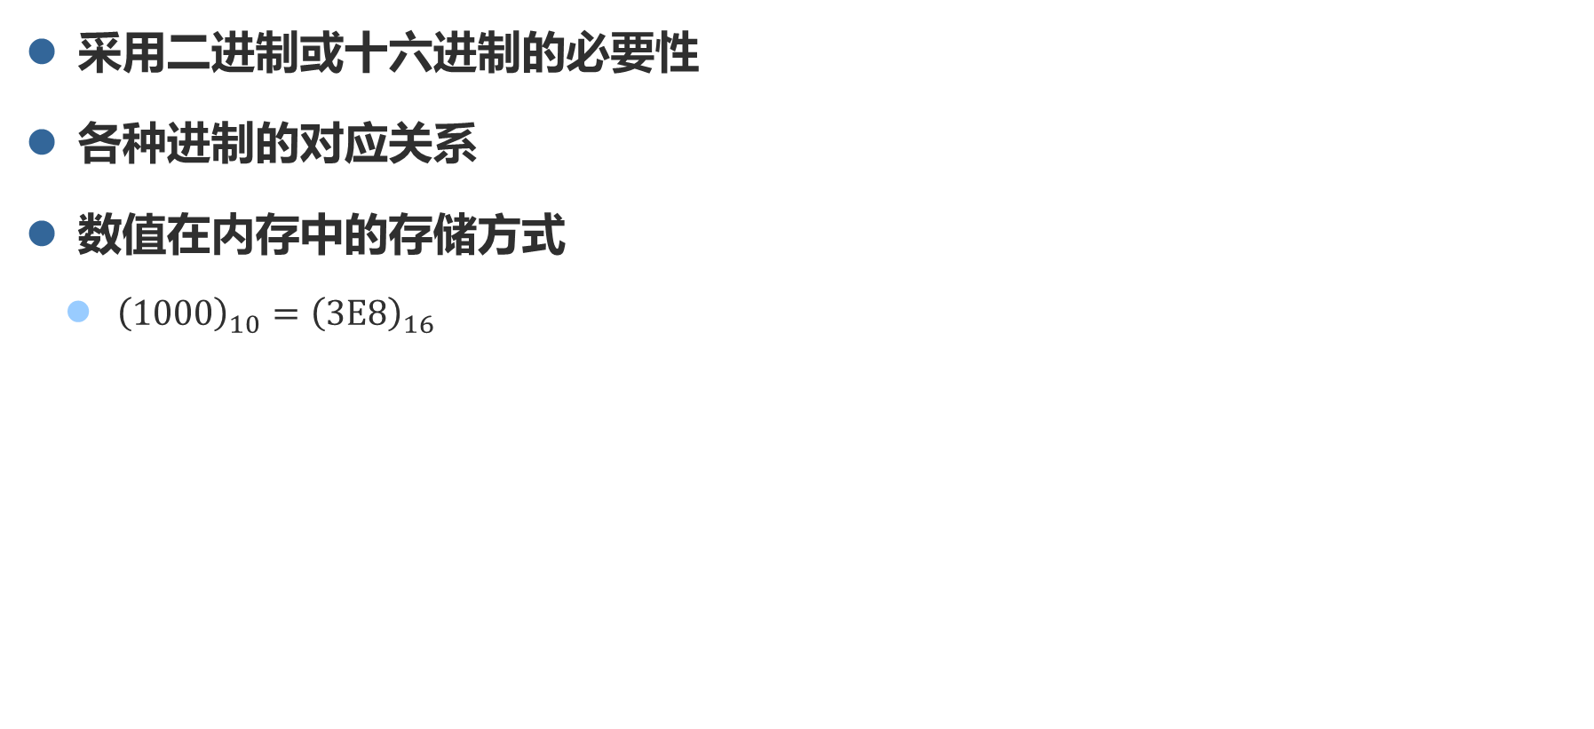
§4.1 二进制
十 进制 | 十六 进制 | 八 进制 | 二 进制
0 | 0x0 | 00 | 0b0
1 | 0x1 | 01 | 0b1
2 | 0x2 | 02 | 0b10
3 | 0x3 | 03 | 0b11
4 | 0x4 | 04 | 0b100
5 | 0x5 | 05 | 0b101
6 | 0x6 | 06 | 0b110
7 | 0x7 | 07 | 0b111
8 | 0x8 | 010 | 0b1000
9 | 0x9 | 011 | 0b1001
10 | 0xA | 012 | 0b1010
11 | 0xB | 013 | 0b1011
12 | 0xC | 014 | 0b1100
13 | 0xD | 015 | 0b1101
14 | 0xE | 016 | 0b1110
15 | 0xF | 017 | 0b1111
16 | 0x10 | 020 | 0b10000
采用二进制或十六进制的必要性
各种进制的对应关系
数值在内存中的存储方式
${\left(1000\right)}_{10}={\left(3E8\right)}_{16}$
内存字节 | 短整型 （2字节） | 整型 （4字节） | 浮点型 （4字节）
0 | 0xE8 | 0xE8 | 0x00
1 | 0x03 | 0x03 | 0x00
2 |  | 0x00 | 0x7A
3 |  | 0x00 | 0x44
w01-s4-dumpMemory.ino
w01-s3-base.ino

Slide 12
§4.2 位运算
数据类型 !!!
运算 | 符号 | 例子
左移 | << | a = 0xf; b = a << 2;
右移 | >> | a = 0xf; b = a >> 2;
按位与 | & | a = 0x01; b = 0x03; c = a & b;
按位或 | | | a = 0x01; b = 0x03; c = a | b;
按位取反 | ~ | a = 0x05; c = ~a;
按位异或 | ^ | a = 0x01; b = 0x03; c = a ^ b;
w01-s5-bitOperation.ino

Slide 13
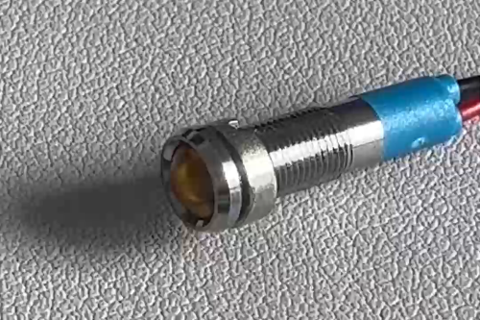
§5 作业：用LED灯发送摩斯电码
数字的摩斯电码
摩斯电码使用点（•）和划（–）两种符号的特定组合表示不同的字符；
点（•）为短信号，一个时间单位，读作滴；
划（–）为长信号，三个时间单位，读作嗒；
两个信号间隔一个时间单位，字符间隔三个时间单位，单词间隔七个时间单位。
汉字电码
四位十进制数字
例：机 2623
数字 | 摩斯码 | 数字 | 摩斯码
0 | – – – – – | 5 | • • • • •
1 | • – – – – | 6 | – • • • •
2 | • • – – – | 7 | – – • • •
3 | • • • – – | 8 | – – – • •
4 | • • • • – | 9 | – – – – •

